Slide 1
ИНТЕРАКТИВНАЯ ИГРА
«Пешеход на дороге»
Информация взята с сайта:
https://pochemu4ka.ru/load/azbuka_bezopasnosti/prezentacii_po_bezopasnosti/peshekhod_na_doroge/547-1-0-12661

Slide 2
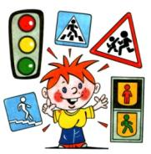
Интерактивная игра
«Пешеход на дороге»
Переход проезжей части
1
2
3
4
5
6
Дорожные опасности
1
2
3
4
5
6
Дорожные опасности
Пешеход - пассажир
1
2
3
4
5
6
Дорожные знаки
1
2
3
4
5
6
Законодательство о БДД
1
2
3
4
5
6
Выход

Slide 3
Раздел «Переход проезжей части»
1
Вопрос:
Почему надо переходить проезжую часть только по
пешеходному переходу?
Ответ
Назад

Slide 4
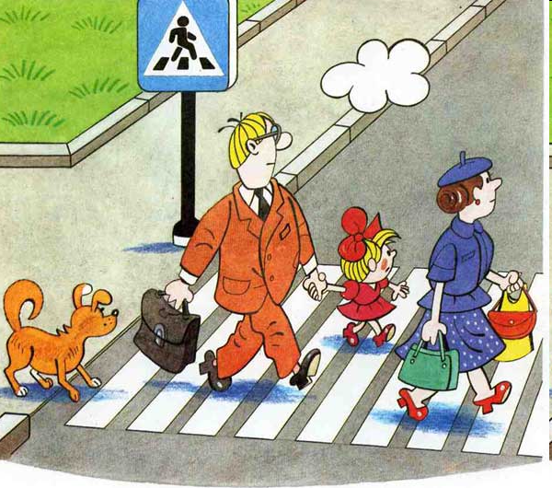
Раздел «Переход проезжей части»
1
Вопрос:
Почему надо переходить проезжую часть только по
пешеходному переходу?
Пешеходный переход является
единственным участком на
проезжей части дороги
выделенным для её
пересечения пешеходами
Ответ
Назад

Slide 5
Раздел «Переход проезжей части»
2
Вопрос:
Что обязательно должен сделать пешеход перед
переходом проезжей части?
Вопрос:
Что обязательно должен сделать пешеход перед
переходом проезжей части?
Ответ
Назад

Slide 6
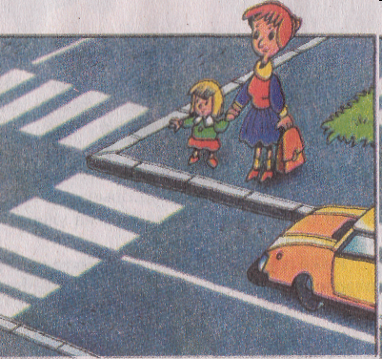
Раздел «Переход проезжей части»
2
Вопрос:
Что обязательно должен сделать пешеход перед
переходом проезжей части?
Вопрос:
Что обязательно должен сделать пешеход перед
переходом проезжей части?
Перед переходом проезжей
части пешеход должен
остановиться на краю тротуара
(не наступая на поребрик).
Остановка нужна, чтобы
осмотреть проезжую часть и
убедиться в отсутствии
приближающегося транспорта
Ответ
Назад

Slide 7
Раздел «Переход проезжей части»
3
Вопрос:
В чём отличие дороги с односторонним движением
от дороги с двухсторонним движением?
Ответ
Назад

Slide 8
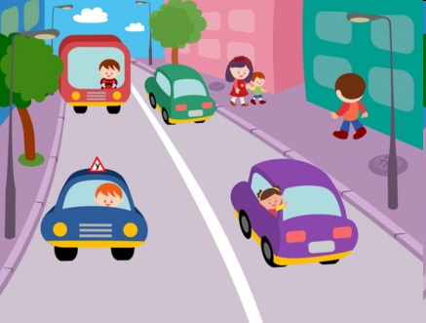
Раздел «Переход проезжей части»
3
Вопрос:
В чём отличие дороги с односторонним движением
от дороги с двухсторонним движением?
На дороге с односторонним
движением проезжая часть по
всей ширине используется для
движения транспортных средств
в одном направлении. На дороге
с двухсторонним движением
транспортные средства движутся
на встречу друг другу по правой
стороне проезжей части
Ответ
Назад

Slide 9
Раздел «Переход проезжей части»
4
Вопрос:
Сколько раз нужно посмотреть налево и направо
перед переходом дороги?
Ответ
Назад

Slide 10
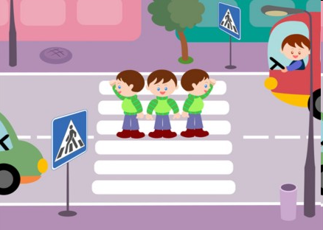
Раздел «Переход проезжей части»
4
Вопрос:
Сколько раз нужно посмотреть налево и направо
перед переходом дороги?
Столько сколько нужно для
безопасности. Лишь
убедившись в отсутствии
приближающихся транспортных
средств слева и справа можно
начинать переход проезжей
части
Ответ
Назад

Slide 11
Раздел «Переход проезжей части»
5
Вопрос:
Почему опасно пересекать проезжую часть наискосок?
Ответ
Назад

Slide 12
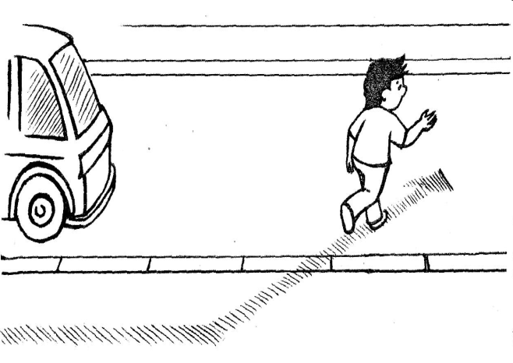
Раздел «Переход проезжей части»
5
Вопрос:
Почему опасно пересекать проезжую часть наискосок?
При переходе проезжей части
наискосок путь пешехода
становится длиннее, он
больше времени находится
на проезжей части,
поворачивается спиной к
транспортным средствам
и не видит их. ПДД строго
предписывают пересекать
проезжую часть только под прямым углом
Ответ
Назад

Slide 13
Раздел «Переход проезжей части»
6
Вопрос:
Почему перекрёсток считается одним из самых опасных мест
на дороге?
Ответ
Назад

Slide 14
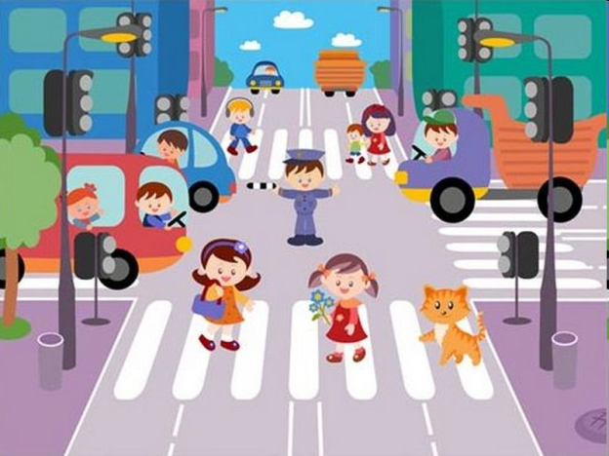
Раздел «Переход проезжей части»
6
Вопрос:
Почему перекрёсток считается одним из самых опасных мест
на дороге?
На перекрёстке пересекаются
пути движения пешеходов и
транспортных средств,
которые могут двигаться прямо,
поворачиваться и
разворачиваться в обратном
направлении
Ответ
Назад

Slide 15
Раздел «Дорожные опасности»
1
Вопрос:
Представляют ли опасность кусты и деревья, растущие рядом
с проезжей частью?
Ответ
Назад

Slide 16
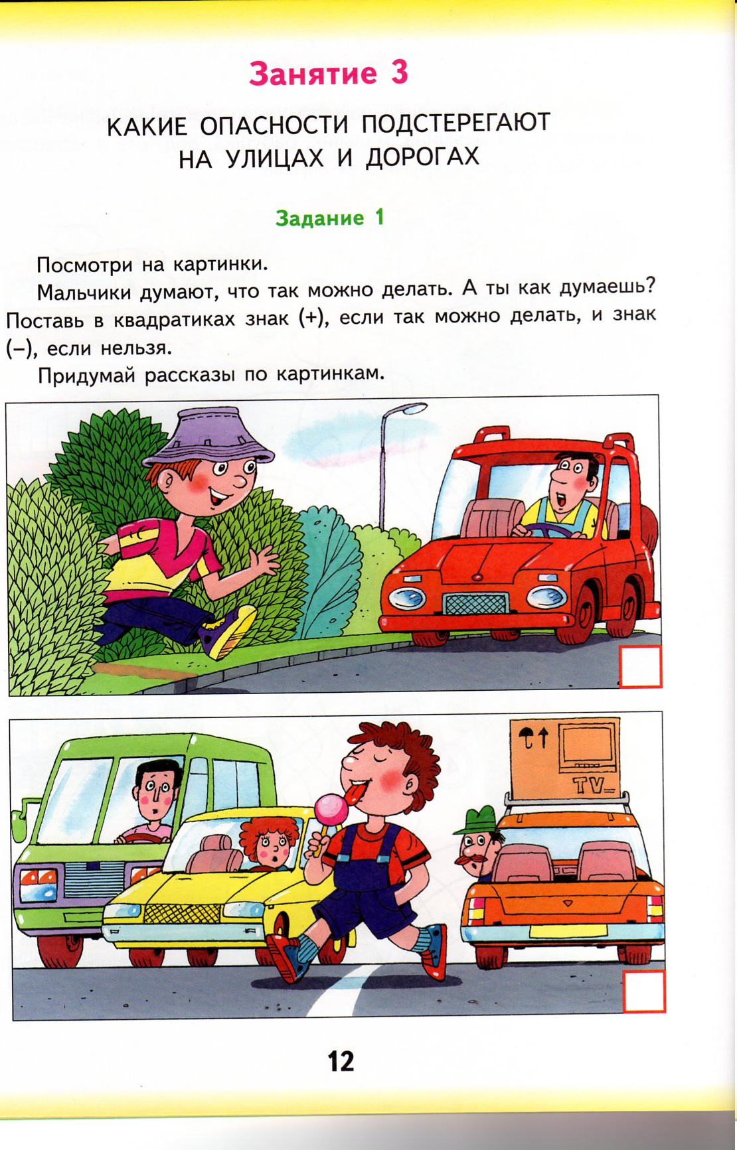
Раздел «Дорожные опасности»
1
Вопрос:
Представляют ли опасность кусты и деревья, растущие рядом
с проезжей частью?
Да, так как они мешают
пешеходу вовремя
увидеть приближающийся
транспорт, который
представляет реальную
опасность
Ответ
Назад

Slide 17
Раздел «Дорожные опасности»
2
Вопрос:
Представляет ли опасность большой сугроб снега
вблизи проезжей части?
Ответ
Назад

Slide 18
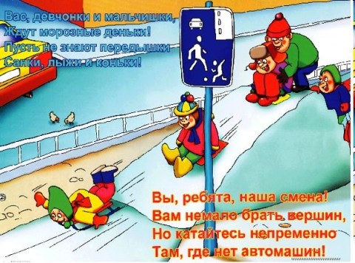
Раздел «Дорожные опасности»
2
Вопрос:
Представляет ли опасность большой сугроб снега
вблизи проезжей части?
Да. Часто дети превращают сугробы
рядом с проезжей частью в горки
для катания на санях, что само
по себе уже опасно. Другая
опасность состоит в том, что
большой сугроб ограничивает
обзор пешеходу, и он может не
заметить движущие
транспортные средства
Ответ
Назад

Slide 19
Раздел «Дорожные опасности»
3
Вопрос:
Какую опасность может представлять для пешехода пустынная дорога
(дорога с незначительным количеством транспортных средств)?
Ответ
Назад

Slide 20
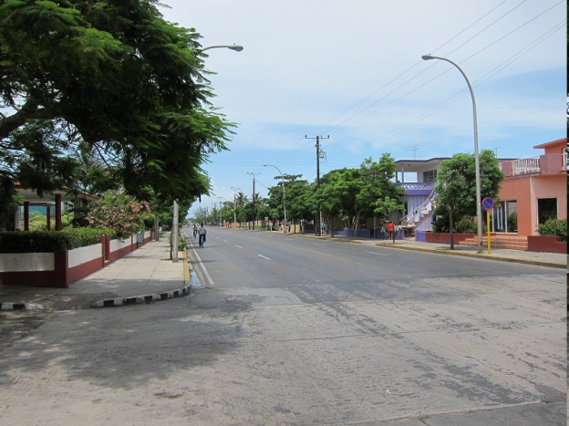
Раздел «Дорожные опасности»
3
Вопрос:
Какую опасность может представлять для пешехода пустынная дорога
(дорога с незначительным количеством транспортных средств)?
При переходе проезжей части на
пустынной дороге пешеход
становится невнимательным,
рассчитывая, что дорога пуста,
и угрозы нет, но внезапно может
появиться автомобиль. Это
будет полной неожиданностью
для пешехода
Ответ
Назад

Slide 21
Раздел «Дорожные опасности»
4
Вопрос:
Подвергают ли себя опасности пешеходы при переходе дороги
в капюшоне или с зонтиком?
Ответ
Назад

Slide 22
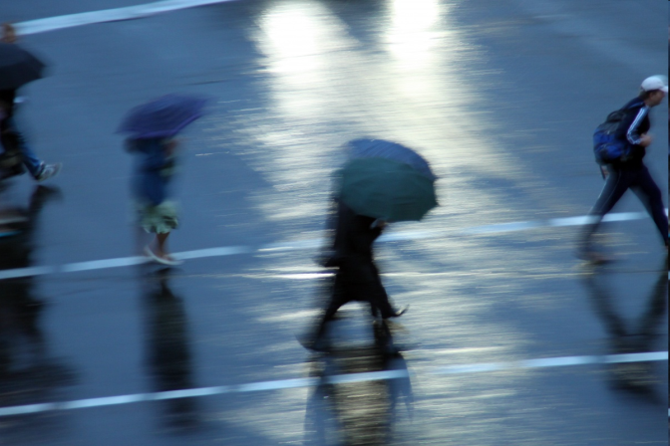
Раздел «Дорожные опасности»
4
Вопрос:
Подвергают ли себя опасности пешеходы при переходе дороги
в капюшоне или с зонтиком?
Да. Зонтик и капюшон куртки
закрывают обзор проезжей
части и мешают следить за
движением автомобилей.
Это создаёт опасность
для пешехода
Ответ
Назад

Slide 23
Раздел «Дорожные опасности»
5
Вопрос:
Может ли представлять опасность стоящий автомобиль?
Ответ
Назад

Slide 24
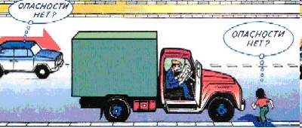
Раздел «Дорожные опасности»
5
Вопрос:
Может ли представлять опасность стоящий автомобиль?
Может. Опасность стоящего
автомобиля заключается в
том, что за ним может
скрываться другой,
движущийся автомобиль
Ответ
Назад

Slide 25
Раздел «Дорожные опасности»
6
Вопрос:
Какую опасность может представлять автомобиль с прицепом?
Ответ
Назад

Slide 26
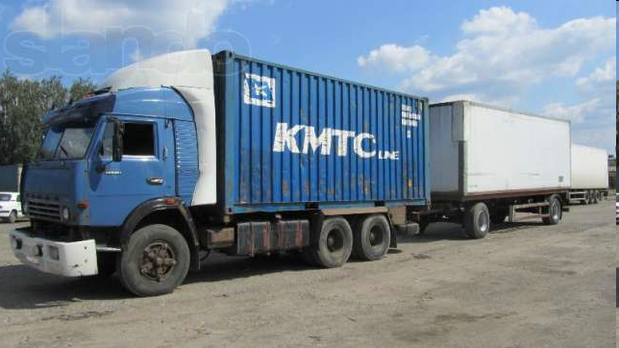
Раздел «Дорожные опасности»
6
Вопрос:
Какую опасность может представлять автомобиль с прицепом?
При повороте прицеп смещается
в сторону поворота и тем самым
может наехать на пешеходов,
стоящих на краю тротуара или
вышедших на проезжую часть.
Возможен случай, когда
пешеход, засмотревшись на
автомобиль, делает шаг вперёд и прямо
под колёса прицепа
При повороте прицеп смещается
в сторону поворота и тем самым
может наехать на пешеходов,
стоящих на краю тротуара или
вышедших на проезжую часть.
Возможен случай, когда
пешеход, засмотревшись на
автомобиль, делает шаг вперёд и прямо
под колёса прицепа
Ответ
Назад

Slide 27
Раздел «Пешеход - пассажир»
1
Вопрос:
Какая опасность для пешехода может возникнуть, когда автобус,
троллейбус, трамвай подъезжает к остановке?
Вопрос:
Какая опасность для пешехода может возникнуть, когда автобус,
троллейбус, трамвай подъезжает к остановке?
Ответ
Назад

Slide 28
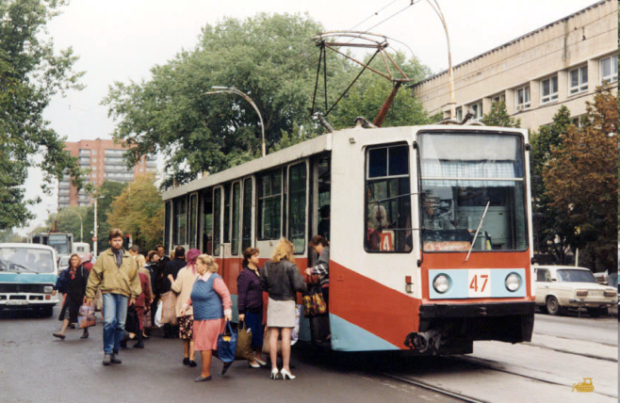
Раздел «Пешеход - пассажир»
1
Вопрос:
Какая опасность для пешехода может возникнуть, когда автобус,
троллейбус, трамвай подъезжает к остановке?
Вопрос:
Какая опасность для пешехода может возникнуть, когда автобус,
троллейбус, трамвай подъезжает к остановке?
Когда на остановке много людей,
при подходе транспорта
возникает толкучка, и есть
опасность, что кто-нибудь
нечаянно толкнёт тебя под
колёса транспортного средства,
подъезжающий автобус может
занести на тротуар, и он может
задеть или сбить тебя
Ответ
Назад

Slide 29
Раздел «Пешеход - пассажир»
2
Вопрос:
Где следует ожидать трамвай, если остановка не оборудована
посадочной площадкой?
Ответ
Назад

Slide 30
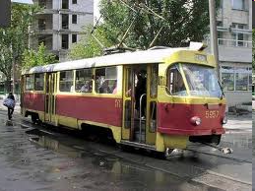
Раздел «Пешеход - пассажир»
2
Вопрос:
Где следует ожидать трамвай, если остановка не оборудована
посадочной площадкой?
Ожидать трамвай, остановка
которого не оборудована
посадочной площадкой,
нужно только на тротуаре
Ответ
Назад

Slide 31
Раздел «Пешеход - пассажир»
3
Вопрос:
Как следует поступить, если надо перейти дорогу после выхода
из маршрутного транспорта?
Ответ
Назад

Slide 32
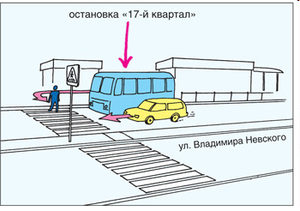
Раздел «Пешеход - пассажир»
3
Вопрос:
Как следует поступить, если надо перейти дорогу после выхода
из маршрутного транспорта?
Необходимо дойти до
ближайшего пешеходного
перехода, убедиться в
безопасности перехода
проезжей части и
только потом переходить
дорогу
Ответ
Назад

Slide 33
Раздел «Пешеход - пассажир»
4
Вопрос:
До какого возраста ребёнок не может ездить на переднем сиденье
легкового автомобиля, не оборудованного детским креслом?
Ответ
Назад

Slide 34
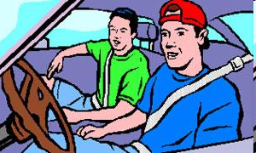
Раздел «Пешеход - пассажир»
4
Вопрос:
До какого возраста ребёнок не может ездить на переднем сиденье
легкового автомобиля, не оборудованного детским креслом?
Запрещается перевозить
детей до 12 лет на переднем
сиденье легкового автомобиля,
не оборудованного детским
автокреслом
Ответ
Назад

Slide 35
Раздел «Пешеход - пассажир»
5
Вопрос:
Ты вышел из трамвая. Посадочной площадки нет.
Твои дальнейшие действия?
Вопрос:
Ты вышел из трамвая. Посадочной площадки нет.
Твои дальнейшие действия?
Ответ
Назад

Slide 36
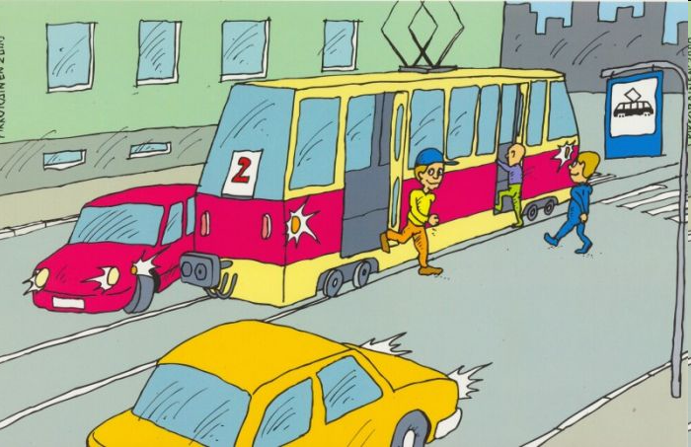
Раздел «Пешеход - пассажир»
5
Вопрос:
Ты вышел из трамвая. Посадочной площадки нет.
Твои дальнейшие действия?
Вопрос:
Ты вышел из трамвая. Посадочной площадки нет.
Твои дальнейшие действия?
Надо не мешать выходящим
сзади пассажирам и без
задержки на проезжей части
идти к тротуару. Но при этом
нужно очень внимательно
следить за транспортными
средствами справа
Ответ
Назад

Slide 37
Раздел «Пешеход - пассажир»
6
Вопрос:
Как надо останавливать маршрутное такси или
легковой автомобиль?
Ответ
Назад

Slide 38
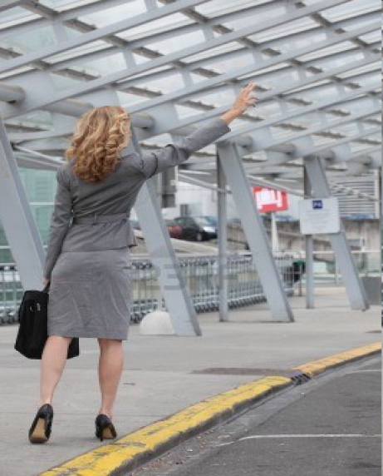
Раздел «Пешеход - пассажир»
6
Вопрос:
Как надо останавливать маршрутное такси или
легковой автомобиль?
Останавливать надо поднятием
руки, стоя на тротуаре. Стоять
на поребрике, а тем более
выходить на проезжую часть
запрещается
Ответ
Назад

Slide 39
Раздел «Дорожные знаки»
1
Вопрос:
Каково назначение дорожных знаков?
Ответ
Назад

Slide 40
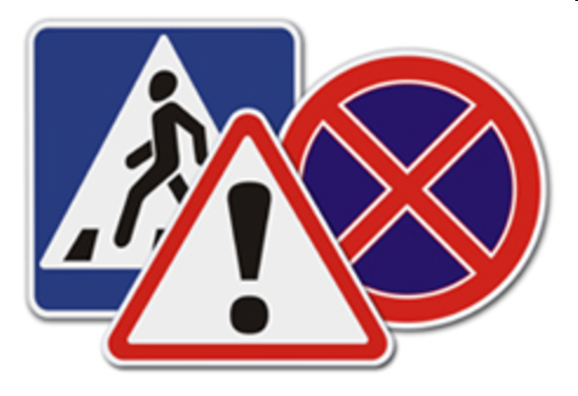
Раздел «Дорожные знаки»
1
Вопрос:
Каково назначение дорожных знаков?
Дорожные знаки
устанавливают порядок
в дорожном движении:
предупреждают об опасности,
устанавливают направление
движения, вводят необходимые
запреты и ограничения и т.д.
Ответ
Назад

Slide 41
Раздел «Дорожные знаки»
2
Вопрос:
Каково назначение предупреждающих знаков?
Ответ
Назад

Slide 42
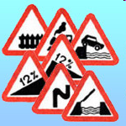
Раздел «Дорожные знаки»
2
Вопрос:
Каково назначение предупреждающих знаков?
Предупреждают водителя
о приближении к опасному
участку дороги, движение
по которому требует принятия
мер, соответствующих
обстановке
Ответ
Назад

Slide 43
Раздел «Дорожные знаки»
3
Вопрос:
Каково назначение знаков приоритета?
Ответ
Назад

Slide 44
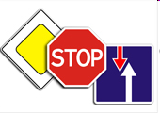
Раздел «Дорожные знаки»
3
Вопрос:
Каково назначение знаков приоритета?
Знаки приоритета
устанавливают
очерёдность проезда
перекрёстков,
пересечения проезжих
частей или узких участков дороги
Ответ
Назад

Slide 45
Раздел «Дорожные знаки»
4
Вопрос:
Каково назначение запрещающих знаков?
Ответ
Назад

Slide 46

Раздел «Дорожные знаки»
4
Вопрос:
Каково назначение запрещающих знаков?
Запрещающие знаки
вводят или отменяют
определённые
ограничения движения
Ответ
Назад

Slide 47
Раздел «Дорожные знаки»
5
Вопрос:
Каково назначение предписывающих знаков?
Ответ
Назад

Slide 48


Раздел «Дорожные знаки»
5
Вопрос:
Каково назначение предписывающих знаков?
Устанавливают направление
движения по проезжей части,
минимально допустимую
скорость движения. Требуют
двигаться только определенным
видам транспорта либо
участникам дорожного движения
Ответ
Назад

Slide 49
Раздел «Дорожные знаки»
6
Вопрос:
Каково назначение информационных знаков?
Ответ
Назад

Slide 50
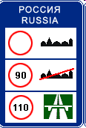
Раздел «Дорожные знаки»
6
Вопрос:
Каково назначение информационных знаков?
Они информируют о
расположении населенных
пунктов и других объектов,
а также об установленных
или о рекомендуемых режимах
движения
Ответ
Назад

Slide 51
Раздел «Законодательство о БДД»
1
Вопрос:
Кто должен выполнять требования Федерального закона
«О безопасности дорожного движения»?
Ответ
Назад

Slide 52

Раздел «Законодательство о БДД»
1
Вопрос:
Кто должен выполнять требования Федерального закона
«О безопасности дорожного движения»?
Все граждане на
территории России
Ответ
Назад

Slide 53
Раздел «Законодательство о БДД»
2
Вопрос:
Какую ответственность несут нарушители Федерального закона
«О безопасности дорожного движения»?
Ответ
Назад

Slide 54
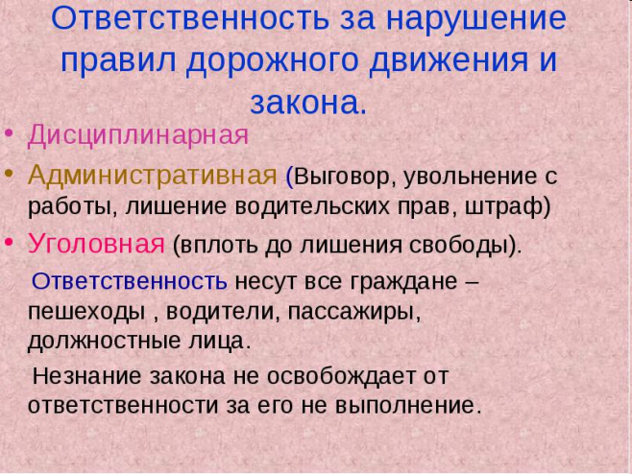
Раздел «Законодательство о БДД»
2
Вопрос:
Какую ответственность несут нарушители Федерального закона
«О безопасности дорожного движения»?
Дисциплинарную,
административную,
уголовную ответственность
Ответ
Назад

Slide 55
Раздел «Законодательство о БДД»
3
Вопрос:
С какого возраста нарушитель Федерального закона «О безопасности
дорожного движения» может быть привлечён к ответственности?
Ответ
Назад

Slide 56

Раздел «Законодательство о БДД»
3
Вопрос:
С какого возраста нарушитель Федерального закона «О безопасности
дорожного движения» может быть привлечён к ответственности?
С момента достижения
возраста 16 лет
Ответ
Назад

Slide 57
Раздел «Законодательство о БДД»
4
Вопрос:
Каковы основные обязанности участников движения, указанные
в законе «О безопасности движения»?
Ответ
Назад

Slide 58

Раздел «Законодательство о БДД»
4
Вопрос:
Каковы основные обязанности участников движения, указанные
в законе «О безопасности движения»?
Основные обязанности —
это выполнение
требований ПДД
Ответ
Назад

Slide 59
Раздел «Законодательство о БДД»
5
Вопрос:
Какие права предоставляет тебе закон «О безопасности дорожного
движения», как участнику дорожного движения?
Ответ
Назад

Slide 60

Раздел «Законодательство о БДД»
5
Вопрос:
Какие права предоставляет тебе закон «О безопасности дорожного
движения», как участнику дорожного движения?
Это право передвижения по дорогам в
соответствии с действующими
Правилами; право на информацию,
связанную с дорожным движением;
право на бесплатную медицинскую
помощь в случае ДТП и на возмещение
ущерба в случае телесных повреждений
и материальных потерь
Ответ
Назад

Slide 61
Раздел «Законодательство о БДД»
6
Вопрос:
Какой документ устанавливает единый порядок дорожного движения
на всей территории Российской Федерации?
Ответ
Назад

Slide 62

Раздел «Законодательство о БДД»
6
Вопрос:
Какой документ устанавливает единый порядок дорожного движения
на всей территории Российской Федерации?
Единый порядок дорожного
движения на всей территории
Российской Федерации
устанавливается Правилами
дорожного движения,
утверждаемыми Правительством
Российской Федерации
Ответ
Назад

